Slide 1
ΔΗΜΟΓΡΑΦΙΑ ΚΑΙ ΥΓΕΙΑ
ΕΡΓΑΣΤΗΡΙΟ

Slide 2

Εφαρμοσμένη Κοινωνική Πολιτική

Slide 3
Δημογραφικοί δείκτες (demographic rates)
‘Εκφράζουν τον αριθμό των δημογραφικών συμβάντων κάποιου χρονικού διαστήματος προς τον πληθυσμό στο μέσο αυτού του διαστήματος’
Αναφέρονται σε κύρια δημογραφικά συμβάντα (γεννητικότητα, θνησιμότητα, μετανάστευση) και σε δευτερεύοντα δημογραφικά συμβάντα (γαμηλιότητα, διαζύγια, συμμετοχή στο εργατικό δυναμικό)
Αδροί ή ακαθάριστοι δείκτες
Αναφέρονται στο σύνολο του πληθυσμού
Ειδικοί δείκτες
Αναφέρονται σε υποσύνολα του πληθυσμού διαφοροποιημένα με βάση διάφορα χαρακτηριστικά

Slide 4
Γεννήσεις ζώντων παιδιών σε απόλυτους αριθμούς
ΕΛΛΑΔΑ
2007 | 2008 | 2009 | 2010 | 2011 | 2012 | 2013 | 2014
111,926 | 118,302 | 117,933 | 114,766 | 106,428 | 100,371 | 94,134 | 92,149
Γεννήσεις ζώντων αγοριών σε απόλυτους αριθμούς
2007 | 2008 | 2009 | 2010 | 2011 | 2012 | 2013 | 2014
57,959 | 60,966 | 60,832 | 59,127 | 54,862 | 51,654 | 48,430 | 47,384
Γεννήσεις ζώντων κοριτσιών σε απόλυτους αριθμούς
2007 | 2008 | 2009 | 2010 | 2011 | 2012 | 2013 | 2014
53,967 | 57,336 | 57,101 | 55,639 | 51,566 | 48,717 | 45,704 | 44,765
Γεννήσεις ζώντων παιδιών εκτός γάμου
2007 | 2008 | 2009 | 2010 | 2011 | 2012 | 2013 | 2014
6,507 | 7,020 | 7,749 | 8,351 | 7,849 | 7,639 | - | -
Πηγή: Eurostat

Slide 5
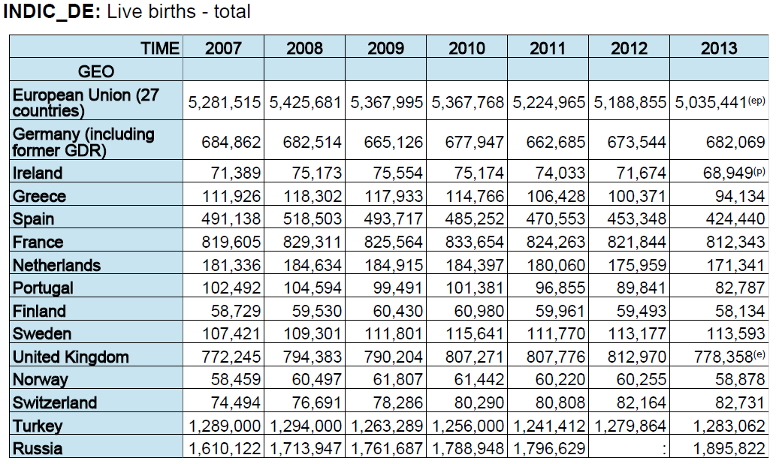

Slide 6
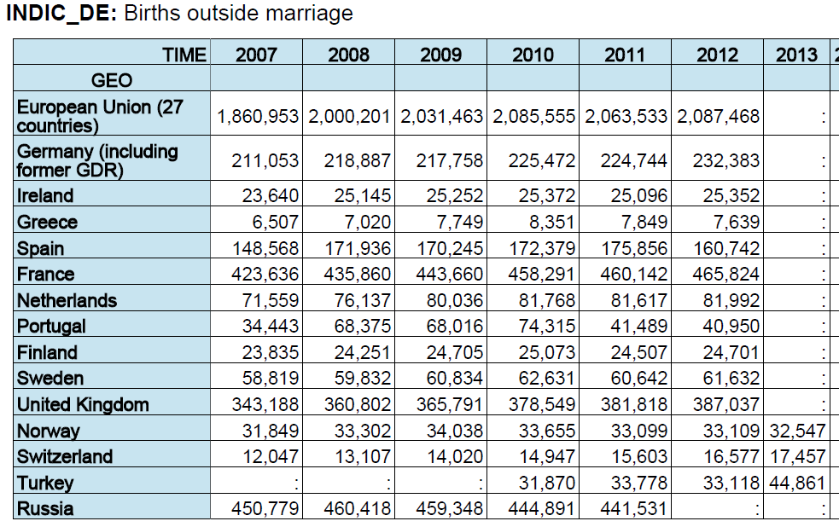

Slide 7
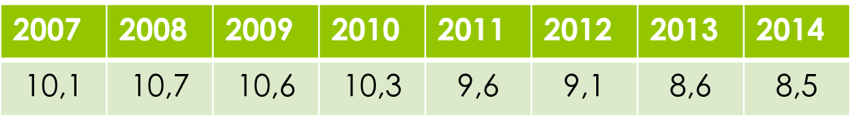
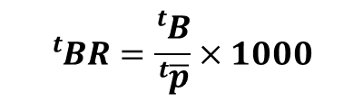

Αδρός Δείκτης Γεννητικότητας – crude birth rate
Υπολογισμός
Κλάσμα του μέσου αριθμού γεννήσεων προς το σύνολο του πληθυσμό την χρονική στιγμμή $t$
Τι εκφράζει;
Πολλαπλασιαζόμενος με 1000 εκφράζει το μέσο αριθμό ζώντων γεννήσεων ανά 1000 άτομα του πληθυσμού
$${}_{}^{t}{BR}=\frac{{}_{}^{t}B}{{}_{}^{t}{\overline{p}}}×1000$$
ΕΛΛΑΔΑ
Πηγή: Eurostat

Slide 8
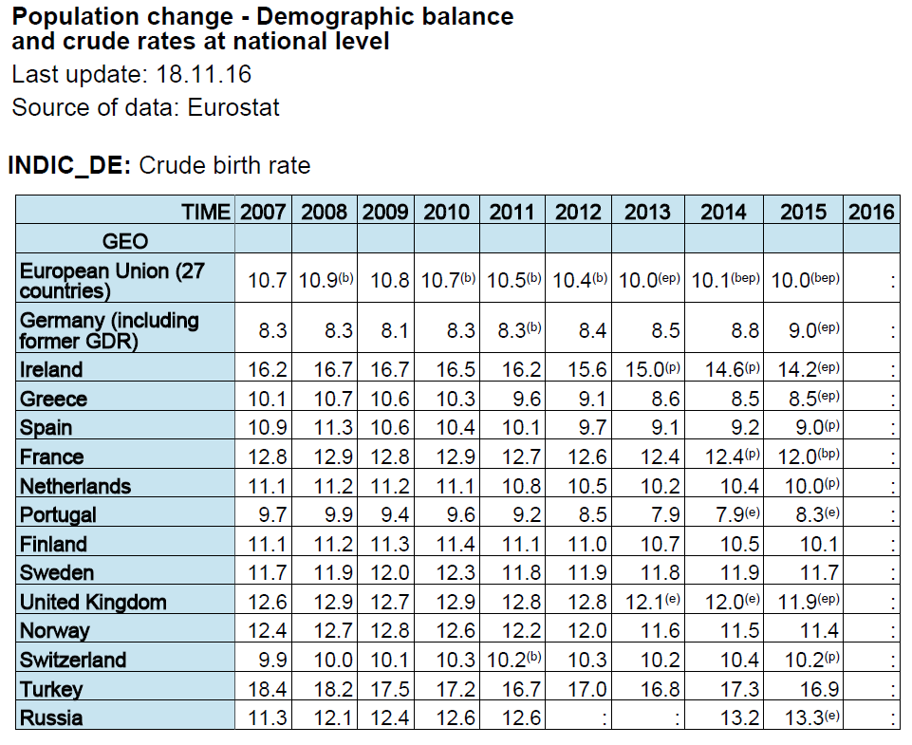

Slide 9
Δείκτες θνησιμότητας
1
Αριθμός θανάτων σε απόλυτους αριθμούς
2
Αδρός δείκτης θνησιμότητας
Αριθμός θανάτων αντρών, γυναικών
Ειδικοί δείκτες θνησιμότητας (αιτία, φύλο, ηλικιακές ομάδες)

Slide 10
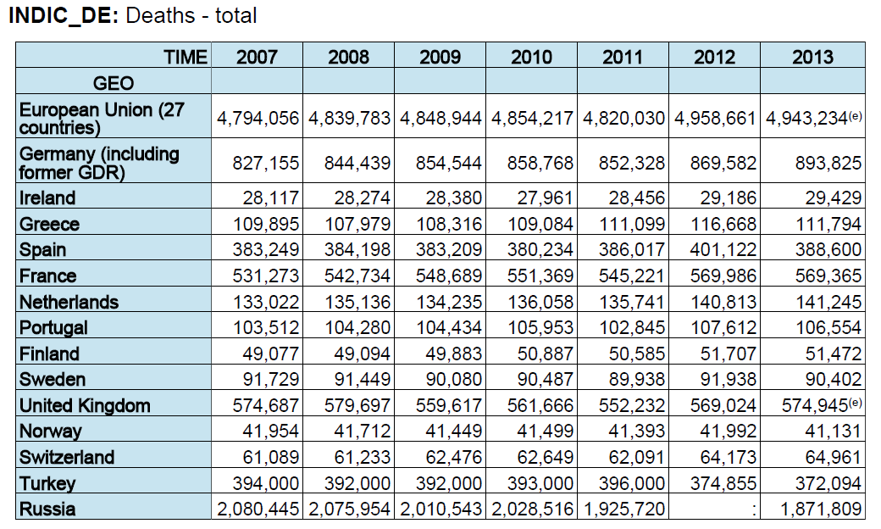
Θάνατοι σε απόλυτους αριθμούς

Slide 11
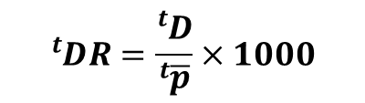

Αδρός Δείκτης Θνησιμότητας – crude mortality rate
Υπολογισμός
Κλάσμα του μέσου αριθμού θανάτων προς το σύνολο του πληθυσμό την χρονική στιγμμή $t$
Τι εκφράζει;
Πολλαπλασιαζόμενος με 1000 εκφράζει το μέσο αριθμό θανάτων ανά 1000 άτομα του πληθυσμού
$${}_{}^{t}{DR}=\frac{{}_{}^{t}D}{{}_{}^{t}{\overline{p}}}×1000$$
ΕΛΛΑΔΑ
2007 | 2008 | 2009 | 2010 | 2011 | 2012 | 2013 | 2014
9,9 | 9,7 | 9,8 | 9,8 | 10 | 10,6 | 10,2 | 10,4
Πηγή: Eurostat

Slide 12
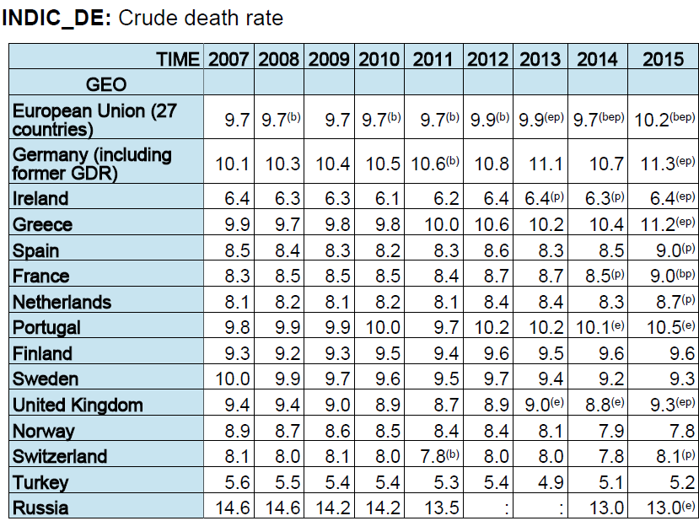
Crude death rate

Slide 13
Ειδικοί δείκτες θνησιμότητας
αιτία
Ειδικός δείκτης θνησιμότητας από καρκίνο του στομάχου (x100.000)
ηλικία
Ειδικός δείκτης θνησιμότητας στις ηλικίες 50-59 ετών (x1000)
Age-specific mortality
Φύλο, ηλικία & αιτία
Ειδικός δείκτης θνησιμότητας από καρκίνο του στομάχου σε άντρες ηλικίας 50-59 ετών (x100.000)
Age, sex and cause specific mortality
Cause-specific mortality

Slide 14
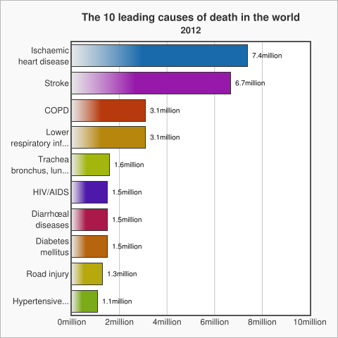

Slide 15
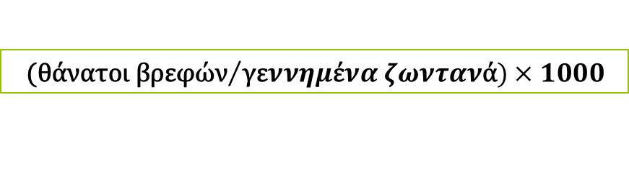

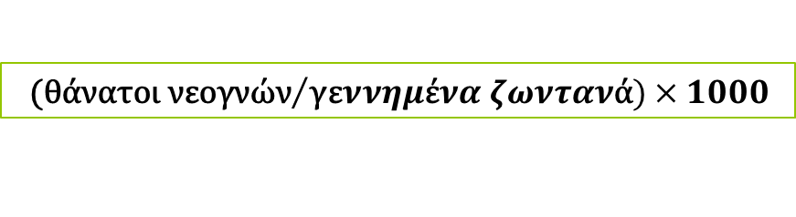

Δείκτης Βρεφικής Θνησιμότητας – infant mortality
Υπολογισμός
Κλάσμα του μέσου αριθμού θανάτων βρεφών (ηλικίας κάτω του 1 έτους) προς το σύνολο των γεννημένων ζωντανών την χρονική στιγμμή $t$
$${\text{(}\text{θάνατοι} \text{βρεφών}}/{\text{γε}ννημ\text{έ}να ζωνταν\text{ά}})×1000$$
Δείκτης Νεογνικής Θνησιμότητας – neonatal mortality
Υπολογισμός
Κλάσμα του μέσου αριθμού θανάτων νεογνών (ηλικίας μέχρι 27 ημερών) προς το σύνολο των γεννημένων ζωντανών την χρονική στιγμμή $t$
$${\text{(}\text{θάνατοι} \text{νεογνών}}/{\text{γε}ννημ\text{έ}να ζωνταν\text{ά}})×1000$$

Slide 16
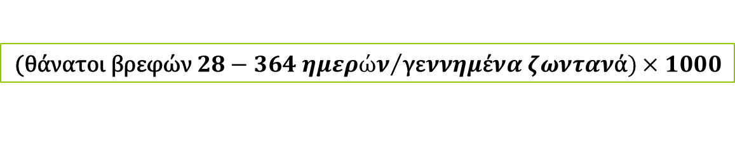

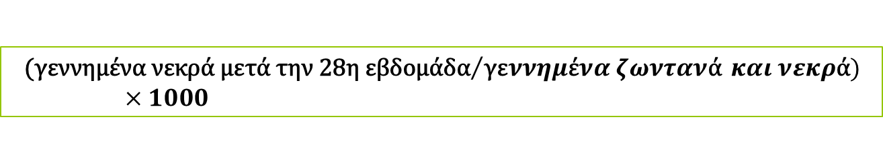

Δείκτης Όψιμης Βρεφικής Θνησιμότητας post neonatal mortality
Υπολογισμός
Κλάσμα του μέσου αριθμού θανάτων βρεφών (ηλικίας 28 - 364 ημερών) προς το σύνολο των γεννημένων ζωντανών την χρονική στιγμμή $t$
$${\text{(}\text{θάνατοι} \text{βρεφών} 28−364 ημερών}/{\text{γε}ννημ\text{έ}να ζωνταν\text{ά}})×1000$$
Δείκτης Όψιμης Εμβρυικής Θνησιμότητας
late fetal mortality
Υπολογισμός
Κλάσμα του μέσου αριθμού εμβρθικών θανάτων μετά την 28η εβδομάδα προς το σύνολο των γεννημένων ζωντανών και νεκρών την χρονική στιγμμή $t$
$${\text{(}\text{γεννημένα} \text{νεκρά} \text{μετά} \text{την}\text{ 28}\text{η} \text{εβδομάδα}}/{\text{γε}ννημ\text{έ}να ζωνταν\text{ά}} και νεκρ\text{ά})×1000$$

